Slide 1

Türkçe Öğreniyoruz
21. Konu 10 : ELMANIN KİLOSU KAÇ LİRA?
Δρ Ελένη Χαραλάμπους

Slide 2

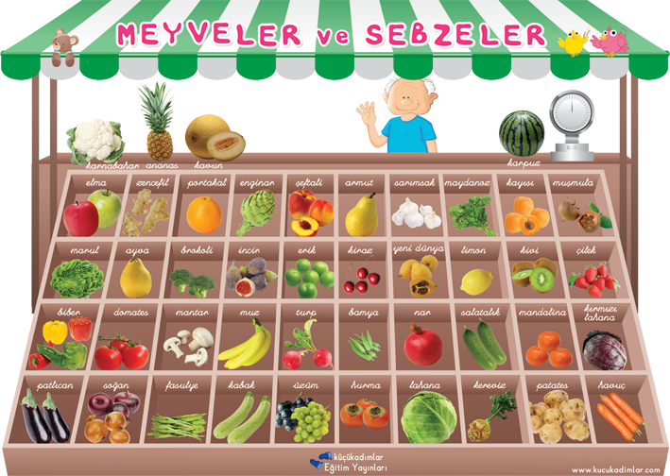

Meyvelerden en çok hangisini seviyorsun?
Meyvelerden en çok ___________(y)ı seviyorum.
___________(y)i
___________(y)u
___________(y)ü

Slide 3
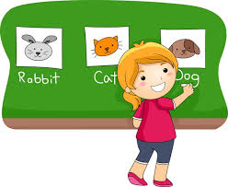
Dinleme

Slide 4
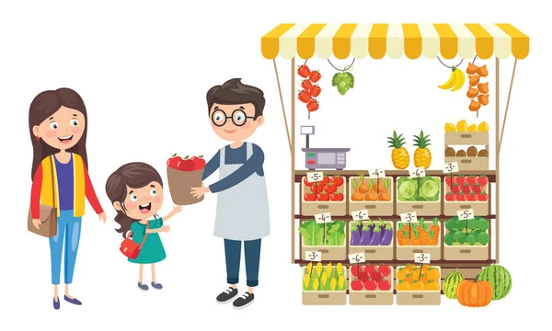

manav :Buyurun beyefendi. Hoş geldiniz.
müşteri : Hoş bulduk. Sebzeleriniz ve meyveleriniz _____mi?
manav : Evet, çok taze. Bu _____geldi.
müşteri : Gerçekten hepsi çok güzel görünüyor.

Slide 5
manav : Ne almak istiyorsunuz? Şeftali ve ____1,5 lira. Patates de 50 kuruş.
müşteri : İki kilo üzüm, iki kilo şeftali, dört kilo patates, bir kilo ______tart lütfen!
manav : Başka bir arzunuz var mı?
müşteri : Dört tane limon ve iki demet de ______lütfen!

Slide 6
manav : Tamam efendim. Hepsi hazır.
müşteri : Borcum ne_______?
manav : Hepsi 12 lira. Buyrun, paranızın üstü. Teşekkür ederim efendim. Yine bekleriz

Slide 7
OKUMA

Slide 8
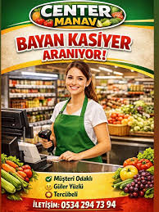
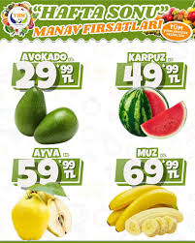
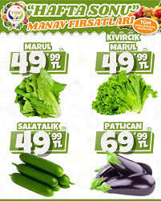
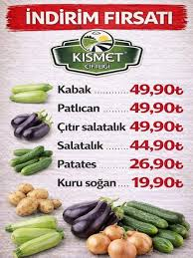
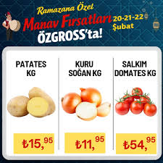
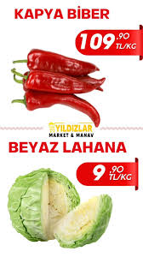
https://share.google/0Qt2o3RtZ5FUs6Q5q
https://share.google/IF1mVUFJJCFxZA0JH

Slide 9
YAZMA

Slide 10
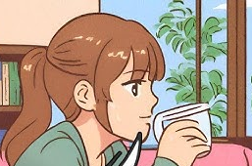
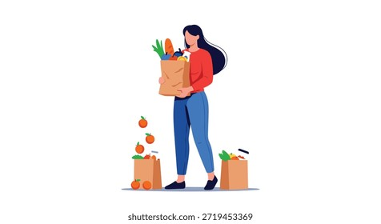
____________________.
Pazardan geliyorum.
Fiyatlar nasıl?
Biraz ________

Slide 11
Neler _________?
Domates, biber, salatalık ve elma aldım.
Kaç para ödedin?
____________

Slide 12
KONUŞMA

Slide 13
ananas
karpuz
karnıbahar
kavun
maydanoz
şeftali
elma
portakal
enginar
sarmısak
kayısı
muşmula
armut
zencefil
yeni dünya
brokoli
erik
kiraz
limon
kivi
çilek
marul
ayva
incir
biber
domates
mantar
muz
turp
bamya
nar
salatalık
mandalina
kırmızı lahana
patlıcan
soğan
fasulye
kabak
üzüm
hurma
lahana
kereviz
patates
havuç
Salatada hangi sebzeler kullanıyorsun?

Slide 14
Pazarda ____(n)ın kilosu kaç para?
Pazarda ____(n)in kilosu kaç para?
Pazarda ____(n)un kilosu kaç para?
Pazarda ____(n)ün kilosu kaç para?
Pazarda fasulyenin kilosu kaç para?

Slide 15
TEKRAR

Slide 16
ananas
karpuz
karnıbahar
kavun
maydanoz
şeftali
elma
portakal
enginar
sarmısak
kayısı
muşmula
armut
zencefil
yeni dünya
brokoli
erik
kiraz
limon
kivi
çilek
marul
ayva
incir
biber
domates
mantar
muz
turp
bamya
nar
salatalık
mandalina
kırmızı lahana
patlıcan
soğan
fasulye
kabak
üzüm
hurma
lahana
kereviz
patates
havuç

Slide 17

Öztürk, T., Akçay, S., Yiğit, A., Taşdemir, E., & Başak, S. S. (2004α). Gökkuşağı Türkçe: Ders Kitabi 1. Dilset Yayınları.
Öztürk, T., Akçay, S., Yiğit, A., Taşdemir, E., & Başak, S. S. (2004b). Gökkuşağı Türkçe: Çalışma Kitabi 1. Dilset Yayınları.

Slide 18

Ders bitti.
Ders bitti.
Ders bitti.
Ders bitti.
Ders bitti.

Slide 19

www.e-charalambous.com

